Slide 1
Akun Paling Berpengaruh di Jejaring Sosial Media Twitter pada Kampanye Penerapan Protokol Kesehatan di Indonesia dengan Metode Degree Centrality
Bimo Satrio Aji - 1301171248
Ilham Wahyu Adli - 1301173380

Slide 2
Latar Belakang
Convolutional Neural Network

Slide 3
Kasus di Indonesia
Influencer Terpercaya
Kampanye Protokol Kesehatan
Melihat peningkatan kasus yang terjadi di Indonesia dalam satu bulan terakhir
Untuk membantu pemerintah dalam mendukung kampanye protokol kesehatan.
Dapat menyaring influencer yang dapat dipercaya dalam kampanye protokol kesehatan.

Slide 4
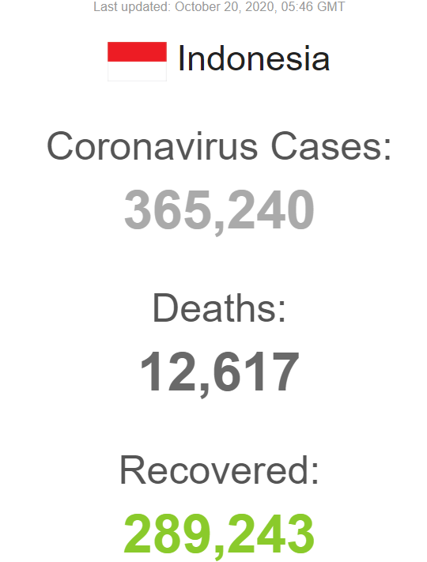
COVID-19
Penyakit Coronavirus (COVID-19) adalah jenis baru yang ditemukan pada bulan Desember 2019 di Wuhan, Cina dan belum pernah diidentifikasi pada manusia. World Health Organization (WHO) dalam situs resminya menyatakan bahwa COVID-19 dikategorikan sebagai sebuah pandemi.
Sumber: https://www.who.int/healthtopics/coronavirus
Sumber: https://www.worldometers.info/coronavirus

Slide 5
Penelitian Terdahulu
Convolutional Neural Network

Slide 6
Ranking twitter influence
Degree Centrality
The ReachBuzzRank Simmie dkk. (2013) menggunakan algoritma prediktif berdasarkan Hidden Markov Model (HMM) untuk mengukur dan memprediksi pengguna yang berpengaruh. ReachBuzzRank mempertimbangkan topologi jaringan dan interaksi dinamis antara pengguna (pengikut, retweet, reply dan sebutan). Interaksi tersebut dibatasi ke topik tertentu, dan itu diterapkan pada jaringan kecil dengan kurang dari 10.000 node [1].
H. Kretschmer dan T. Kretschmer (2007) menerapkan ukuran sentralitas baru untuk analisis jaringan sosial berlaku untuk Bibliometrik dan Data webometrik pada bobot grafik yang diterapkan [2]. N. Sharafina dkk. (2014) menerapkan Degree Centrality dengan Probabilistic Partnership Index (PPI) untuk penentuan paling banyak pengguna yang berpengaruh di jejaring sosial twitter [3].

Slide 7
Dataset
Convolutional Neural Network

Slide 8

Dataset Twitter
Pada penelitian ini objek dari tahapan scraping data adalah cuitan dari Twitter. Data yang akan scraping adalah cuitan yang menyebut terkait kampanye protokol Kesehatan pada masa pandemik di DKI Jakarta. Package rtweet yang tersedia dalam R Studio digunakan untuk memudahkan pengambilan cuitan dari twitter yang biasanya membutuhkan Twitter API untuk mengaksesnya [4]. Pada scraping ini ada beberapa kata kunci yang menjadi sumber dari dataset, yaitu “protocol Kesehatan”, “pakai masker”, “cuci tangan”, dan “jaga jarak”. Dalam scraping setiap cuitan dihasilkan 90 atribut pada tiap record cuitan. Data yang dihasilkan dari scraping sebesar 15000 record dari seluruh kata kunci yang dicari. Dataset yang didapatkan ini hanya terdiri dari kumpulan tweet dengan kata kunci terkait selama seminggu kebelakang, dikarenakan akun Twitter yang dipakai memiliki batasan.

Slide 9
Metode
Convolutional Neural Network

Slide 10
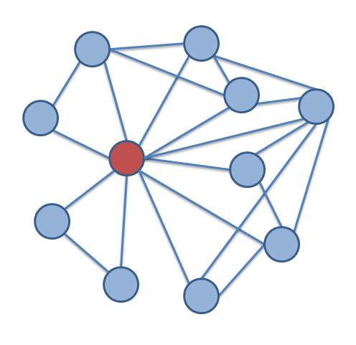
Degree Centrality
Degree Centrality atau derajat sentralitas adalah jumlah koneksi yang dimiliki sebuah node. Menurut V Latora dan M Marchiori (2007) Degree Centrality adalah salah satu cara untuk mengukur sentralisasi dalam suatu jaringan yang fokus terhadap seberapa banyak suatu node berikatan (terhubung) dengan node lainnya.
Convolutional Neural Network

Slide 11
Percobaan dan Hasil
Convolutional Neural Network

Slide 12
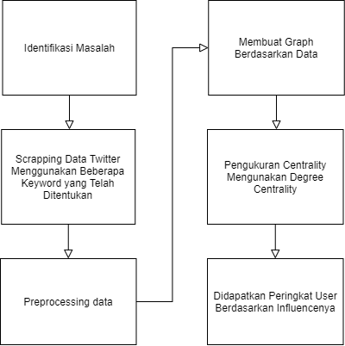
Skenario Penelitian
Convolutional Neural Network

Slide 13
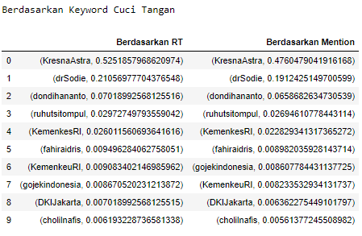
Convolutional Neural Network

Slide 14
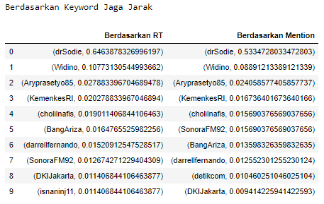
Convolutional Neural Network

Slide 15
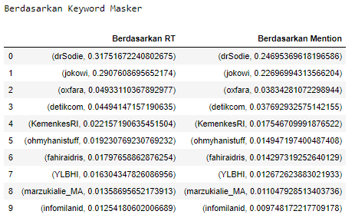

Slide 16
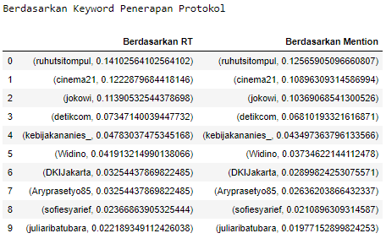

Slide 17
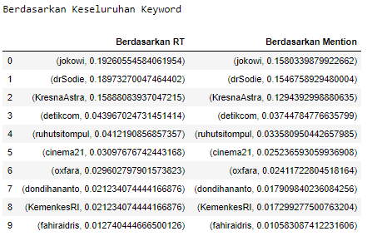

Slide 18
Coding
Convolutional Neural Network

Slide 19
Kesimpulan
Convolutional Neural Network

Slide 20
01
02
Mencari influence dari Twitter dapat dilakukan dengan menggunakan metode degree centrality
Peringkat dari akun yang memiliki nilai degree centrality yang tinggi, rata-rata memiliki pengikut lebih dari seribu
03
Peringkat akun berdasarkan mention dan retweet hampir 98% memiliki peringkat yang sama
Convolutional Neural Network

Slide 21
Referensi
[1] D. Simmie, M. G. Vigliotti and C. Hankin, "Ranking twitter influence by combining network centrality and influence," Journal of Complex Networks, 2014.
[2] H. Kretschmer and T. Kretschmer, “A new centrality measure for social network analysis applicable to bibliometric and webometric data,” Collnet Journal of Scientometrics and Information Management, vol. 1, pp. 1–7, 2007.
[3] N. Sharafina, W.Maharani, Adiwijaya, " Probabilistic Partnership Index (PPI) in Social Network Analysis using Kretschmer Approach, IEEExplore, May, 2014
[4] M. W. Kearney, "rtweet: Collecting and analyzing Twitter data," Journal of Open Source Software, vol. 42, no. 4, p. 1829, 2019.
Convolutional Neural Network

